Slide 1
Вовлечение населения в раздельное накопление отходов с помощью финансовых стимулов.
Переход к оплате обращения с отходами потребления за фактически образованные количества.
Анна Гаркуша
Руководитель направления по взаимодействию с органами власти
Ассоциация в сфере экологии и защиты окружающей среды «РазДельный Сбор»

Slide 2
Цели мусорной реформы
Как сообщила вице-премьер Виктория Абрамченко,
к 2030 году необходимо добиться извлечения 50% вторичных материальных ресурсов из всей массы отходов.
Достичь поставленной цели невозможно без внедрения раздельного накопления отходов и вовлечения в него населения.

Slide 3
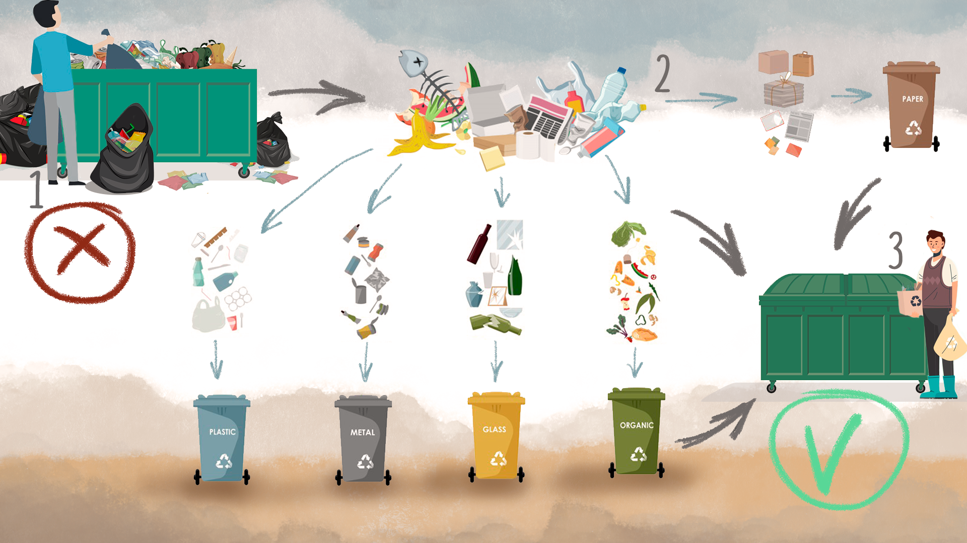
?
Почему население должно хотеть участвовать в РНО?

Slide 4
Способы вовлечения населения в раздельное накопления отходов
Гражданин должен знать, ЗАЧЕМ он ЭТО делает и КАК это надо делать
Информирование о возможностях раздельного сбора
Экологическое просвещение
Финансовое стимулирование

Slide 5
Регулирование оплаты обращения с отходами в России
ПП РФ 505 «Правила коммерческого учета объема и(или) массы ТКО»
http://docs.cntd.ru/document/420358237
ПП РФ 354 «О предоставлении коммунальных услуг собственникам и пользователям помещений в многоквартирных домах и жилых домов» http://docs.cntd.ru/document/902280037
Для потребителей предусмотрены две возможности (п.5а ПП РФ 505) :
По нормативам
По количеству и объему контейнеров для накопления ТКО, установленных в местах накопления ТКО
Для тех, у кого внедрен РСО – применяется оплата по количеству и объему контейнеров (п.8 ПП РФ 505)

Slide 6
ПП РФ 354 «О предоставлении коммунальных услуг»
148_30. Размер платы за коммунальную услугу по обращению с твердыми коммунальными отходами, предоставленную потребителю в жилом помещении, определяется в соответствии с формулой 9_1 приложения N 2 к настоящим Правилам. В случае принятия органом государственной власти субъекта Российской Федерации решения об осуществлении потребителями оплаты коммунальной услуги по обращению с твердыми коммунальными отходами исходя из общей площади жилого помещения размер платы за коммунальную услугу по обращению с твердыми коммунальными отходами, предоставленную потребителю в жилом помещении, определяется в соответствии с формулой 9_2 приложения N 2 к настоящим Правилам. При раздельном накоплении сортированных отходов размер платы за коммунальную услугу по обращению с твердыми коммунальными отходами, предоставленную потребителю в жилом помещении, определяется в соответствии с формулами 9_3 и 9_4 приложения N 2 к настоящим Правилам соответственно. (ПП РФ 354 О предоставлении коммунальных услуг)

Slide 7
Коммерческий учет по факту в России
Платить «по факту» допускается только при наличии раздельного накопления ТКО. Оплата начисляется за весь объем образованных отходов, включая раздельно накопленные.
При существующем регулировании оплата «по факту» может оказаться больше, чем оплата по нормативу, т.к. раздельно собранные отходы занимают больше места, чем смешанные. Оплата только смешанных отходов не предусмотрена.
Российская схема оплаты по фактически образованным объемам не стимулирует граждан участвовать в раздельном накоплении.

Slide 8
Препятствия для немедленного внедрения учета по факту
Контейнерные площадки отсутствуют вообще
Контейнерные площадки общедоступны
Контейнерные площадки используются на несколько домов и УК.
Контейнерными площадками пользуются юридические лица
Региональным операторам невыгодно прикладывать усилия к применению учета по факту.

Slide 9
Шаги для перехода к коммерческому учету отходов потребления «по факту»
Разработать механизмы коммерческого учета только смешанных отходов. Оплата обращения с раздельно собранными отходами должна быть возложена на субъектов РОП
Предоставить возможности для раздельного накопления в шаговой доступности
Разработать стратегию, план-график и технические требования по переходу к коммерческому учету отходов.
Подготовить программу масштабного экологического просвещения и информирования жителей о возможностях сокращения коммунальных платежей за счет участия в раздельном накоплении

Slide 10
Анна Гаркуша
Ассоциация «РазДельный Сбор» - некоммерческая организация, существующая благодаря вашей поддержке.
Если вам нравится то, что мы делаем, вы можете нас поддержать https://rsbor.ru/donate/
Руководитель направления по взаимодействию
с органами власти
Ассоциации в сфере экологии
и защиты окружающей среды «РазДельный Сбор»
Ссылки:
rsbor.ru
https://vk.com/garkusha.anshа
vk.com/rsbor
https://www.instagram.com/garkusha.ansha/
facebook.com/EcoSbor

